Slide 1

数字媒体技术选修实验 （一共两个必选实验+一个大项目实践）
刘绍辉
shliu@hit.edu.cn
哈尔滨工业大学计算机科学与技术学院
2023春

Slide 2
实验一
实验一
熟悉编程环境
熟悉BMP图像的结构，编程实现BMP图像的阅读和显示
能获取图像任意一点的像素值，计算图像的直方图，计算图像的信息熵
实现图像按照指定块划分，并置乱块的位置显示图像，然后尝试恢复置乱后的图像
能将图像分成任意块大小，PermutationFun(inputImage, blockwidth, blockheight,seed),例如4*4,8*8,16*16,32*32,64*64，并置乱块的位置并显示（类似马赛克效果）；能指定区域内的图像分块并置乱块的顺序再显示（本条可以调用软件或库的读图接口）
对置乱后的图像尝试恢复（类似拼图游戏）
能阅读wav音频文件，并将原始的PCM音频数据显示出来，并画出其大小示意图（画出波形图）

Slide 3
实验一
调用已有库并实现人脸检测与跟踪
将人脸检测、对齐和识别都集成到一个小软件里面
人脸检测建议可以使用https://github.com/ShiqiYu/libfacedetection这个开源的库，是南科大于老师的，经过优化，参数量很少，效果也不错，但是只有检测
另外一个库就是中科院山世光老师组的seetaface,里面检测、对其和识别都有，各种接口都是齐全的，c,c++,python,java都可以调用，网址在这：
https://github.com/SeetaFace6Open/index
目标跟踪建议开始使用KCF即可，OPENCV里面应该有现成的函数

Slide 4
实验一
实验一
能调用DFT，DCT对图像和音频进行变换处理
对图像进行二维DCT和DFT正变换和反变换，并显示正变换后的图像，注意如何才能获得更好的显示效果
对图像进行分块8*8DCT变换后，将其中的64个DCT系数按照Zigzag扫描排序，设定保留的DCT系数作为函数参数，然后逆变换，并显示逆变换后的图像，比较原始图像和该图像的PSNR值和SSIM值。
能调用JBIG的编码器和解码器，对二值图像进行编码压缩和解码，并在界面上进行显示。（可选）
有以上知识的同学尝试下列任务（可选）
熟悉JPEG压缩的流程，对上述BMP图像按照8*8块分块后进行压缩
对JPEG图像进行加密处理

Slide 5
实验一
https://panchuangai.blog.csdn.net/article/details/95274845?spm=1001.2101.3001.6650.1&utm_medium=distribute.pc_relevant.none-task-blog-2%7Edefault%7ECTRLIST%7ERate-1-95274845-blog-82385580.pc_relevant_aa&depth_1-utm_source=distribute.pc_relevant.none-task-blog-2%7Edefault%7ECTRLIST%7ERate-1-95274845-blog-82385580.pc_relevant_aa&utm_relevant_index=2，这个链接有十大标注工具的介绍，大家可以自己上百度上搜最新的，从中选一个作为自己的界面基准就行
然后可以将opencv接入到这个工具里面，直接调用opencv的库来完成上述的任务
需要自己安装opencv,如果可以，可以尝试自己编译一下opencv,如果暂时不行，那就直接用opencv已经编译好的库，C++,Python，JAVA都可以调用opencv的库的

Slide 6
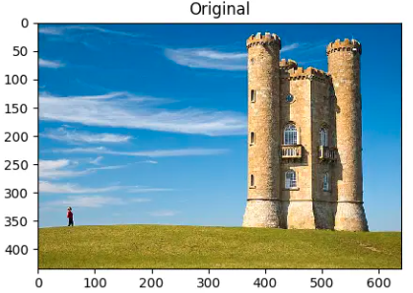
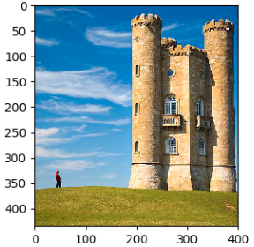
实验一
Seam carving(图像缩放）
https://www.jianshu.com/p/71272fe81ace

Slide 7
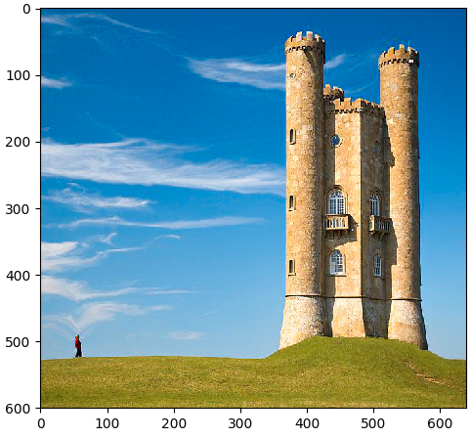
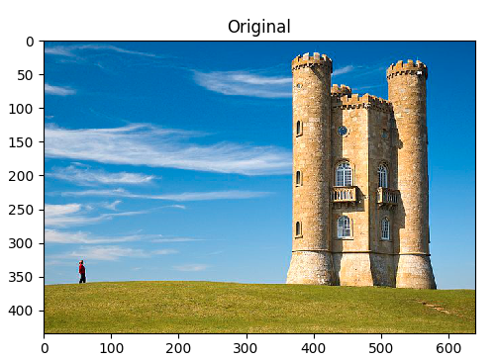
放大

Slide 8
实验二
跨媒体的检索与分析
根据图像、视频、音频，分别提取其特征，根据某种媒体的特征来检索别的模态的内容
情感属性可以换为：正能量性，积极性等，并进一步给出定量分数。
可以使用CLIP模型，CLIP4CLIP模型等已有的模型
处理的任务包括但不限于：
如：枪支、六合彩、管制刀具、赌博、喝酒、吸毒、纹身、不文明手势等
https://github.com/ArrowLuo/CLIP4Clip

Slide 9
跨媒体的检索与分析
暴恐识别模块
色情识别模块
违禁违规识别模块
辱骂识别模块
未成年人识别模块
等都可以，可以先从网上爬取数据，然后进行分析

Slide 10
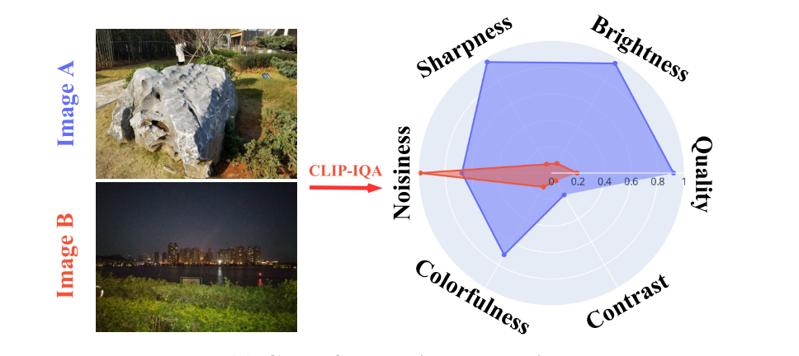
CLIP模型用于图像质量评价
Exploring CLIP for Assessing the Look and Feel of Images (AAAI 2023)
提到了了CLIP模型不光对于图像分类和动作识别等明显的语义特征非常敏感，同时它也能对一些感知方面的特征有着很良好的感知，例如对于图像的色彩程度，含雾程度，低光程度等等，CLIP也能轻松的感知图像的特征
https://github.com/IceClear/CLIP-IQA

Slide 11
CLIP模型用于图像质量评价
通过简单的非线性回归操作或者MLP来进行回归，zero-shot的CLIP模型就能在图像质量评价方面达到很良好的效果，非常令人吃惊。
简单的试验代码如下：
import clip
import plotly.graph_objects as go
import plotly.offline as pyo
from PIL import Image
device = "cpu"
model, preprocess = clip.load("ViT-B/32", device=device)
file = open("./mos_with_names.txt")
text_list = ["good photo.", "bad photo.", "noisy photo.", "hazy photo.", "dark photo.", "bright photo.",
"blurry photo", "over exposure photo.", "sharp photo.", 'Colorful photo.', 'Dull photo.', 'High '
'contrast '
'photo.',
'Low contrast photo.']
img = Image.open('C:/Users/86156/PycharmProjects/vqa/ccc.jpg')
text = clip.tokenize(text_list).to(device)
img = preprocess(img).unsqueeze(0).to(device)
logits_per_image, logits_per_text = model(img, text)
attributes = logits_per_image.softmax(dim=-1).cpu().detach().numpy()
print(attributes[0])
fig = go.Figure(
data=[
go.Scatterpolar(r=attributes[0], theta=text_list, fill='toself'),
],
layout=go.Layout(
title=go.layout.Title(text='Attributes'),
polar={'radialaxis': {'visible': True}},
showlegend=False,
)
)
fig.update_xaxes(tickfont_family="Arial Black")
fig.write_image('./test.svg', engine="kaleido")

Slide 12
CVPR2023最新放出的文章《Blind Image Quality Assessment via Vision-Language Correspondence: A Multitask Learning Perspective》也利用CLIP模型进行了相关的BIQA的操作，通过CLIP对设定好的失真类型的感知和对图像中的场景分类的感知进行多任务学习，取得了较好的效果。论文代码地址：https://github.com/zwx8981/LIQE

Slide 13
大家可以继续思考，利用CLIP这种深度先验知识，还能做哪些应用？

Slide 14
大项目实践
选修课的同学可以按照3-4人分组，然后每组讨论确定大项目题目，做开题PPT和结题答辩的PPT，并提交源代码和项目设计总结
可以参考第一次课的推荐题目，也可以自己选题，也可以跟老师商量
结课之前提交

Slide 15
要求
除BMP图像的编解码外，所有项目都可以调用库和开源代码、工具来实现
最后提交实验报告（包括原理介绍、论文阅读、测试数据集和测试结果等）和源代码以及可执行程序
具体参见模板。

Slide 16
位图格式
位图格式
每行字节数必须是4的整数倍
8比特及其以下图像都带有调色板，采用调色板的索引值来表示图像的像素值，因此可以是彩色的，例如GIF是8比特图像
8比特以上的图像一般没有调色板，直接将图像的RGB值放在相应的位置上
位图文件：14字节的文件头+40字节的信息头+[调色板]+像素数值

Slide 17
BMP图像结构
BITMAPFILEHEADER(14 bytes)
typedef struct tagBITMAPFILEHEADER {
WORD bfType;
DWORD bfSize;
WORD bfReserved1;
WORD bfReserved2;
DWORD bfOffBits;
} BITMAPFILEHEADER, *PBITMAPFILEHEADER;

Slide 18
BITMAP图像结构
BITMAPINFO
typedef struct tagBITMAPINFO {
BITMAPINFOHEADER bmiHeader; RGBQUAD bmiColors[1];
} BITMAPINFO, *PBITMAPINFO;

Slide 19
BITMAP图像结构
BITMAPINFOHEADER(40 Bytes)
typedef struct tagBITMAPINFOHEADER{
DWORD biSize;
LONG biWidth;
LONG biHeight;
WORD biPlanes;(1)
WORD biBitCount;
DWORD biCompression;
DWORD biSizeImage;
LONG biXPelsPerMeter;
LONG biYPelsPerMeter;
DWORD biClrUsed;
DWORD biClrImportant;
} BITMAPINFOHEADER, *PBITMAPINFOHEADER;

Slide 20
BITMAP图像结构
RGBQUAD
typedef struct tagRGBQUAD {
BYTE rgbBlue;
BYTE rgbGreen;
BYTE rgbRed;
BYTE rgbReserved;
} RGBQUAD;

Slide 21
颜色表的起始位置
pColor = ((LPSTR)pBitmapInfo + (WORD)(pBitmapInfo->bmiHeader.biSize));

Slide 22
位图字节的起始值和长度
起始位置：
PBITMAPFILEHEADER.bfOffBits;
长度：
PBITMAPFILEHEADER.bfSize - PBITMAPFILEHEADER.bfOffBits;

Slide 23
位图显示
BOOL StretchBlt( HDC hdcDest, // handle to destination DC int nXOriginDest, // x-coord of destination upper-left corner int nYOriginDest, // y-coord of destination upper-left corner int nWidthDest, // width of destination rectangle int nHeightDest, // height of destination rectangle HDC hdcSrc, // handle to source DC int nXOriginSrc, // x-coord of source upper-left corner int nYOriginSrc, // y-coord of source upper-left corner int nWidthSrc, // width of source rectangle int nHeightSrc, // height of source rectangle DWORD dwRop // raster operation code );

Slide 24
附录：JPEG压缩流程

Slide 25
JPEG图像压缩的基本流程
RGB->YCbCr
注意Cb+128,Cr+128
Y-128
亮度和色度分量分别分块做DCT变换
亮度和色度分量分别用不同的量化矩阵进行量化
注意量化矩阵的计算公式
DC系数进行处理，ZigZag扫描
熵编码

Slide 27
标准量化表和量化因子
JPEG推荐的标准亮度量化表

Slide 28
附加
如何设计去除块效应的后处理算法
JPEG压缩图像随着压缩因子的增大，其块效应愈发明显，主要是由于量化造成边缘区域的失真明显不连续造成的
去除块效应算法可以从以下几个方面考虑：
对块的边界处进行平滑处理，可以参考视频编码标准中的环路滤波(de-blocking) 利用JPEG压缩码流中的某些信息来进行补偿，从而减少失真

